Slide 1
সবাইকে শুভেচ্ছা

Slide 2
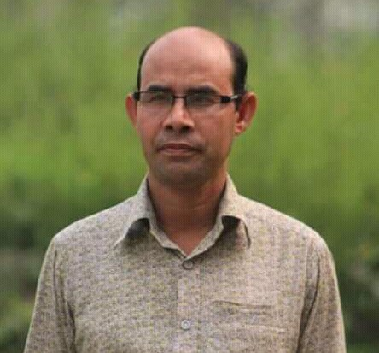
পরিচিতি:
শিক্ষক পরিচিতি
পাঠ পরিচিতি
মোহাম্মদ দ্বীন ইসলাম
সহকারী শিক্ষক (কম্পিউটার)
আগরপুর জি.সি. উচ্চ বিদ্যালয়
কুলিয়ারচর, কিশোরগঞ্জ।
মোবাইল: ০১৯২২৩৪৭৪৩০
ই-মেইল: dinislam.uisc@gmail.com
শ্রেণি: সপ্তম
বিষয়: কৃষি শিক্ষা
অধ্যায়:৫ম
পাঠ- ১৩: ছাগল পালন পদ্ধতি।
সময়: ৫০ মিনিট

Slide 3
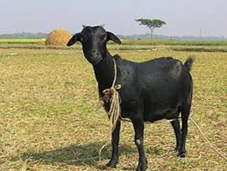
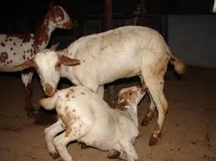
নিচের ছবি ২টি লক্ষ্য কর।

Slide 4
আজকের পাঠ
ছাগল পালন পদ্ধতি:

Slide 5
শিখনফল
১। ছাগল পালন বর্ণনা করতে পারবে
২। ছাগলের খাদ্য ব্যবস্থাপনা বর্ণনা করতে পারবে।
৩। ছাগলের রোগ নির্ণয় করতে পারবে।

Slide 6
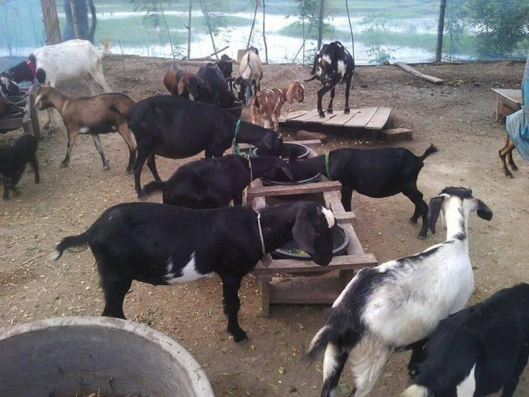
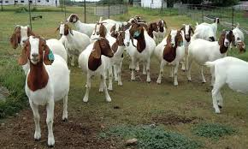
ছাগলের বাসস্হান

Slide 7
পাঠ-১৫: ছাগলের রোগ দমন:
ছাগল পরিস্কার পরিচ্ছন্ন পরিবেশে থাকতে পছন্দ করে। ছাগল সবসময় শুকনা ও উচুস্থানে থাকতে খুব ভালবাসে। ছাগলের যাতে ঠান্ডা না লাগে সে দিকে খেয়াল রাখতে হবে। ঠান্ডা ছাগলের প্রধান শত্রু।

Slide 8
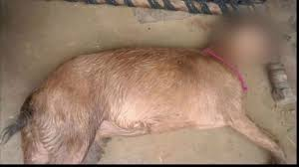
ছাগলের রোগ সমূহ
ভাইরাস জনিত রোগ:
পি.পি.আর, নিউমোনিয়া ইত্যাদি।
ব্যাকটোরিয়াজনিত রোগ:
গলাফুলা, ডাইরিয়া ইত্যাদি।

Slide 9
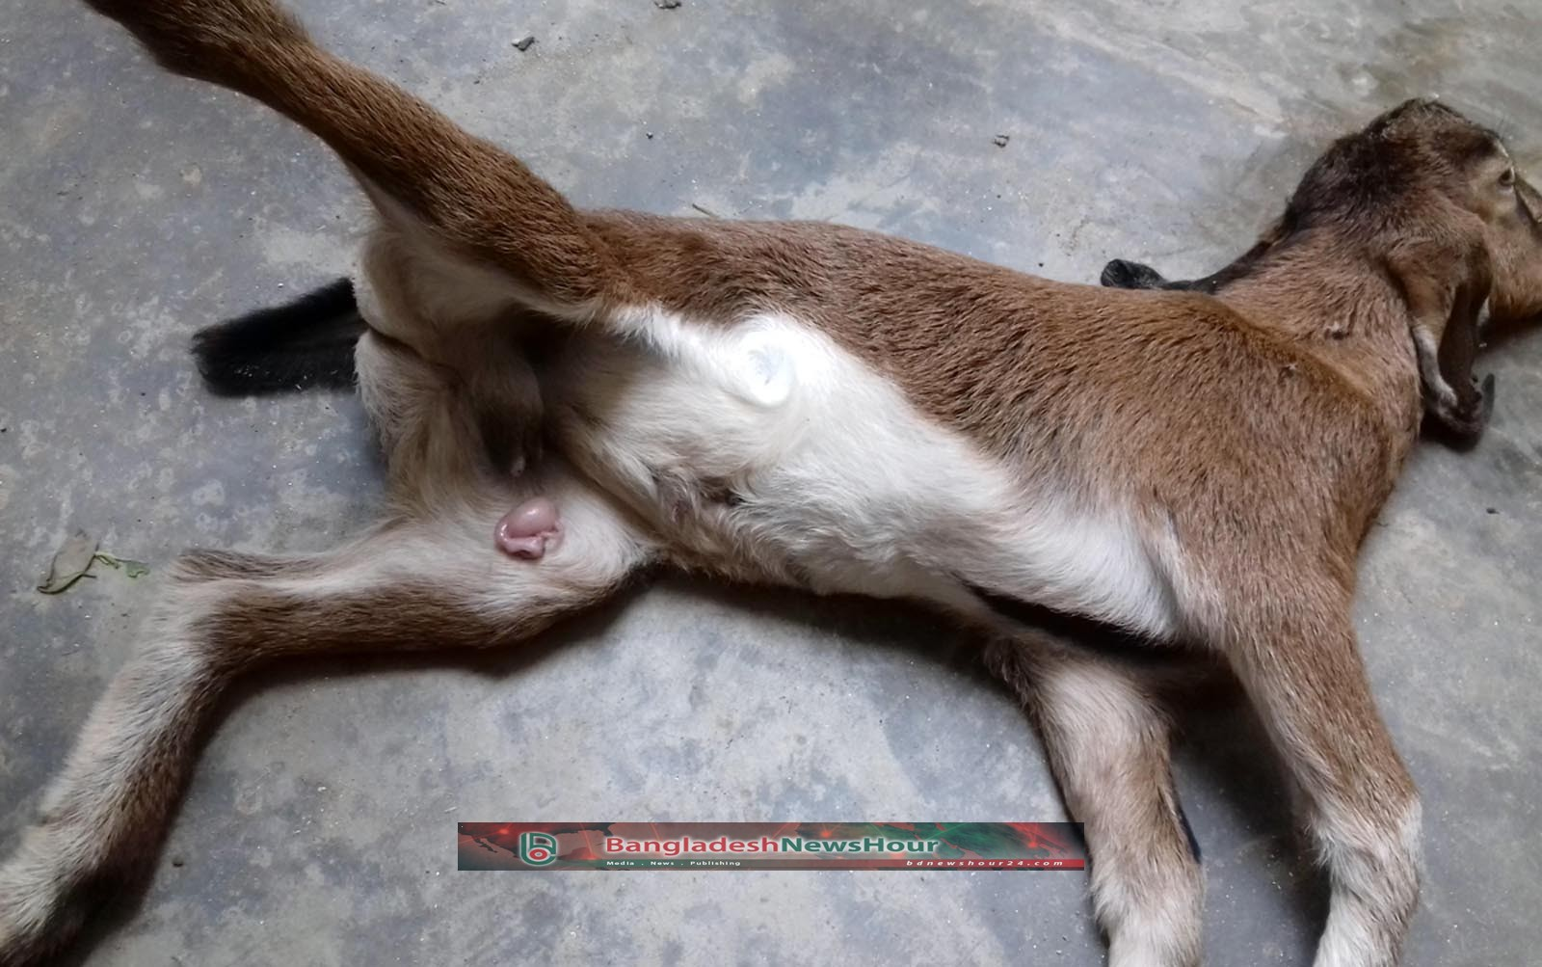
মৃত ছাগলকে মাটির নিচে পুতে রাখতে হবে।

Slide 10
পরজীবীজনিত রোগ:
ছাগলের দেহের ভিতরে ও বাইরে দুই ধরনের পরজীবী দেখা যায়। দেহের বাইরে চামড়ার মধ্যে উঁকুন, আটালি ও মাইট হয়ে থাকে। দেহের ভিতরে গোলকৃমি, ফিতাকৃমি ও পাতা দ্বারা ছাগল বেশী আক্রান্ত হয়।

Slide 11
ছাগলের খাদ্য ব্যবস্থাপনা:
সবুজ ঘাস: | দানাদার খাদ্য:
ছাগলের জন্য ইপিল ইপিল, কাঁঠাল পাতা, খেসারি, মাস কলাই, র্দূবা, বাকসা ইত্যাদি ঘাস বেশ পুষ্টিকর। | গম, ভুট্রা, গমের ভূষি চালের কুঁড়া, বিভিন্ন ডালের খোসা খৈল, শুটকি মাছের গুঁড়া ইত্যাদি দানাদার খাদ্যের মিশ্রণ হিসাবে ব্যবহার করা হয়।

Slide 12
ছাগলের ওজন অনুসারে সরবরাহের জন্য সবুজ ঘাস ও দানাদার খাদ্যের পরিমাণ:
ছাগলের ওজন ( কেজি) | দৈনিক সবজ ঘাস ( কেজি) | দৈনিক দানাদার খাদ্য শিশ্র্রণ (গ্রাম)
৪ | ০.৪ | ১০০
৬ | ০.৬ | ১৫০
৮ | ০.৮ | ২০০
১০ | ১.৫ | ২৫০
১২ | ২.০ | ৩০০
১৪ | ২.৫ | ৩৫০

Slide 13
মূল্যায়ন
দল : ক
ছাগলের জন্য সবুজ ঘাস ও দানাদার খাদ্যের তালিকা প্রস্তুত কর।
দল খ :
ছাগলের ৩টি রোগের লক্ষণ বর্ণনা ও প্রতিকার লেখ।

Slide 14
একক মূল্যায়ন:
১। পরজীবী দ্বারা আক্রান্ত ছাগলের দুটি রোগের নাম কি কি?
২। ছাগলের প্রধান শত্রু কী?
৩। বয়স ভেদে ছাগলকে দৈনিক কত লিটার পানি দিতে হয়?
৪। ছাগল সবসময় কেমন পরিবেশে থাকতে পছন্দ করে।

Slide 15
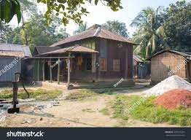
বাড়ির কাজ
“ছাগল পালনে আমাদের দেশ অর্থনৈতিকভাবে লাভবান হচ্ছে” অনুচ্ছেদ লিখে আনবে।

Slide 16
ধন্যবাদ সবাইকে

